Slide 1


BÀI GIẢNG ĐIỆN TỬ CHƯƠNG TRÌNH MỚI 2020
ĐẠO ĐỨC 1
(Cánh diều)

Slide 2


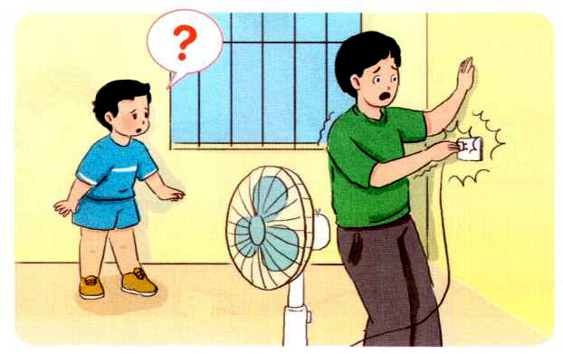
Chủ đề
PHÒNG TRÁNH TAI NẠN, THƯƠNG TÍCH
BÀI 15
Phòng tránh bị điện giật

Slide 3

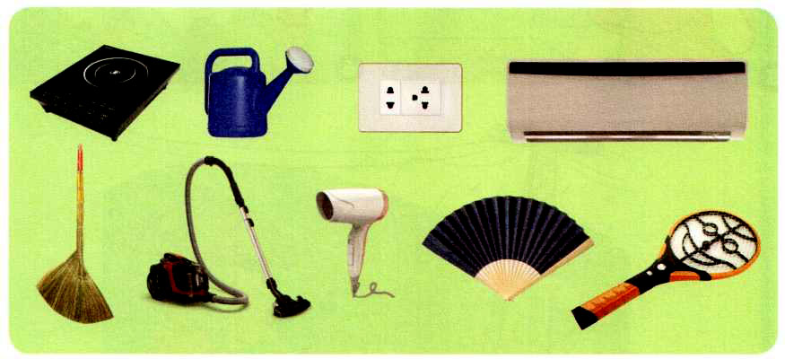
a. Cùng bạn chơi trò Tìm đồ vật có sử dụng điện:
b. Chia se: Ở nhà em, lớp em có sử dụng đồ điện nào

Slide 4

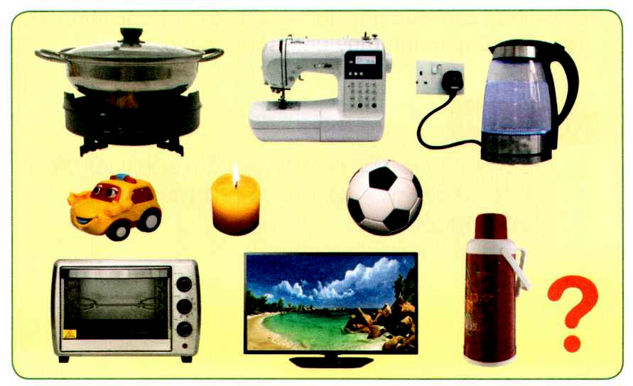
a. Tìm những đồ vật có thể gây bỏng.

Slide 5
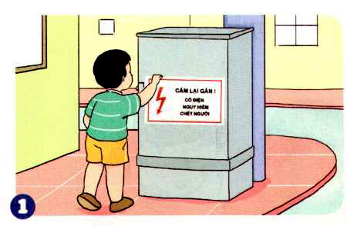
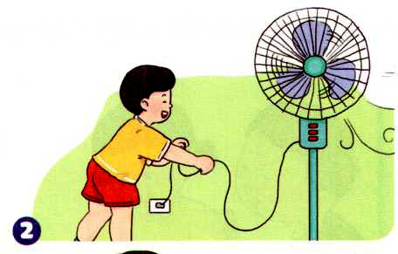
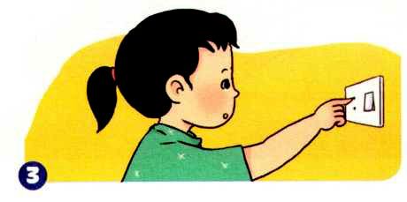
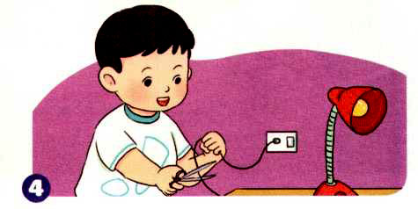
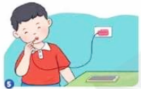
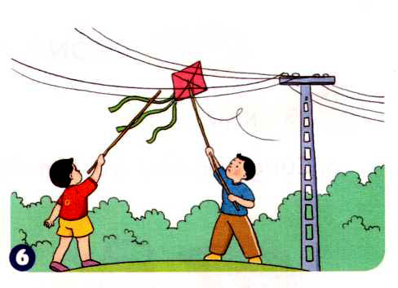
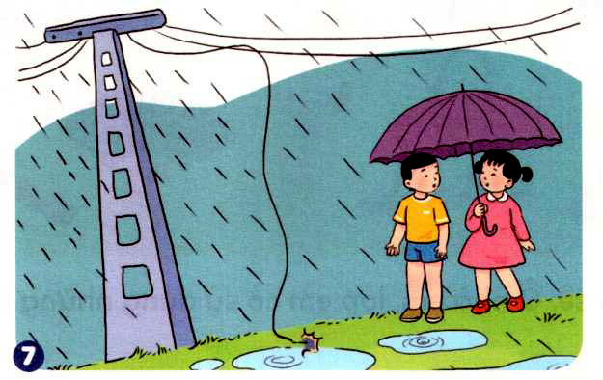
b. Điều gì có thể sảy ra với bạn trong mỗi tranh dưới đây:

Slide 6
TRANH 1
Bạn nhỏ đang sờ tay vào tủ điện ở trên đường. Rất nguy hiểm, bạn có thể bị điện giật

Slide 7
TRANH 2
Bạn nhỏ đang dùng tay nghịch kéo dây của một chiếc quạt cây đang cắm điện. Nếu dây quạt bị hở thì bạn nhỏ có thể bị điện giật

Slide 8
TRANH 3
Bạn nhỏ đang dùng ngón tay chọc vào ổ điện. Bạn sẽ bị điện giật

Slide 9
TRANH 4
Bạn nhỏ đang dùng kéo cắt dây điện của chiếc đèn bàn đang cắm trong ổ điện. Bạn có thể bị điện giật.

Slide 10
TRANH 5
Bạn nhỏ ngậm đầu dây sạc điện thoại trong khi dây đang cắm trong ổ điện. Bạn có thể bị điện giật

Slide 11
TRANH 6
Hai bạn nhỏ đang dùng que để khều chiếc diều bị mắc trên dây điện ngoài đường. Các bạn có thế bị điện giật

Slide 12
TRANH 7
Hai bạn nhỏ đi qua nơi có dây điện bị đứt, rơi xuống đường trong khi trời đang mưa to. Các bạn có thể bị điện giật

Slide 13
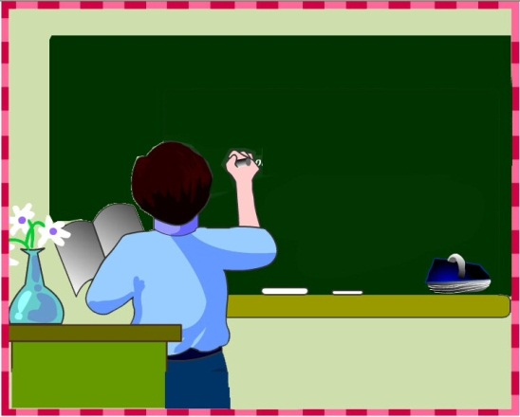
Ngoài các hành động trên, em còn biết những hành động nào khác có nguy cơ bị điện giật.

Slide 14
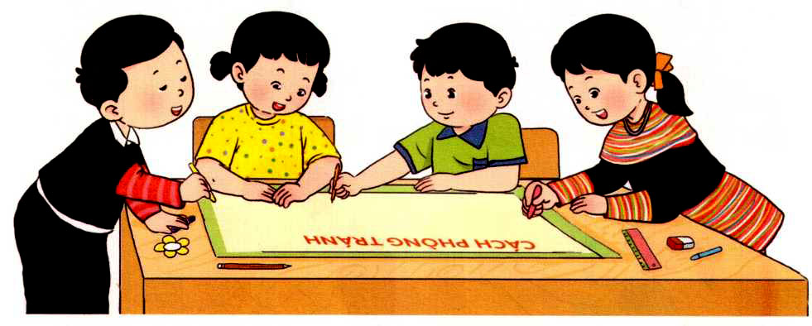
Cùng bạn thảo luận cách phòng tránh bị điện giật

Slide 15

Cách phòng tránh bị điện giật
+ Không thò ngón tay, chọc que kim loại vào ổ điện
+ Không nghịch đồ điện khi đang được cắm điện.
+ Không đi chân đất, dùng tay ướt, đứng ở chỗ ẩm ướt để cắm phích cắm vào ở điện hoặc để bật công tắc, cầu dao điện.
+ Không dùng que đê khều, lấy đồ vật bị mắc trên dây điện.
+ Không đến gần tủ điện, leo trèo cột điện.
+ . . .

Slide 16



Slide 17

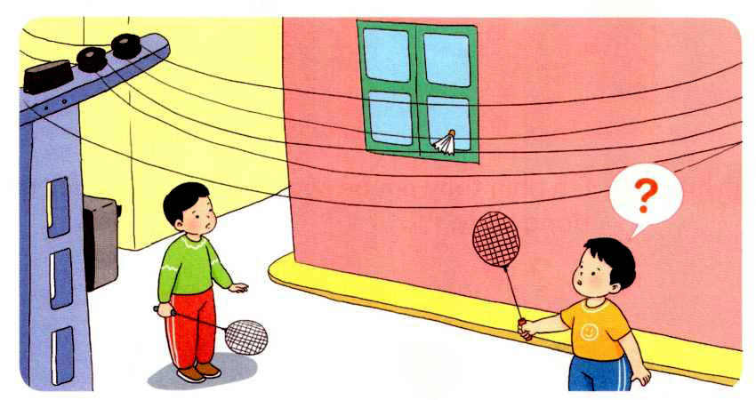
a. Em sẽ làm gì trong mỗi tình huống dưới đây:
Tình huống 1:
Em và bạn chơi cầu lông ngoài ngõ, không may quả cầu vướng vào dây điện.

Slide 18
Xử lí tình huống 1:
Em và bạn không nên tìm cách khều quả cầu lông mắc trên dây điện vì rất nguy hiểm, có thể bị điện giật.

Slide 19
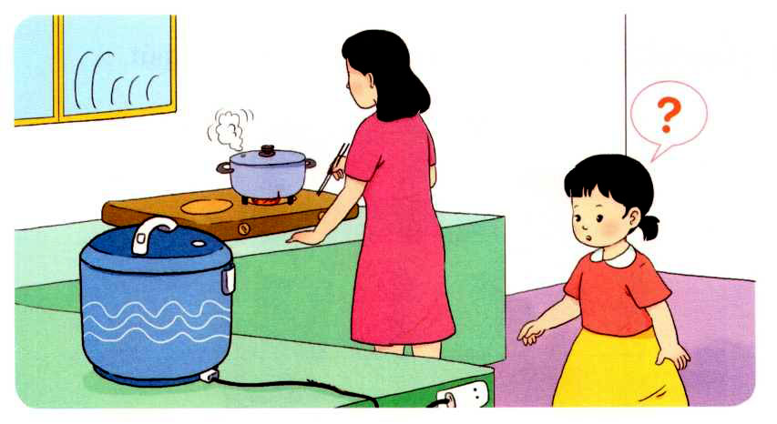
Tình huống 2:
Em thấy dây cắm nồi cơm điện bị mất lớp nhựa bảo vệ bên ngoài.

Slide 20
Xử lí tình huống 2:
Em nên nói với mẹ hoặc người lớn trong gia đình để dùng băng dính điện bọc lại chỗ dây điện bị hở để đảm bảo an toàn

Slide 21
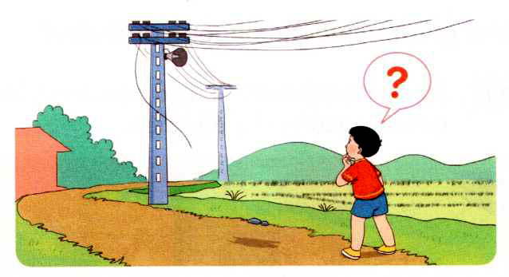
Tình huống 3:
Nhìn thấy dây điện ngoài đường bị đứt, treo lơ lửng.

Slide 22
Xử lí tình huống 3:
Em nên báo ngay cho người lớn biết.

Slide 23
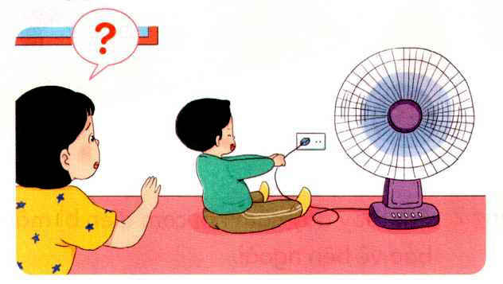
Tình huống 4:
Em nhìn thấy em bé kéo dây điện của chiếc quạt khi đang chạy.

Slide 24
Xử lí tình huống 4:
Em nên ngăn em bé lại hoặc gọi ngay người lớn trong gia đình can thiệp để tránh cho em khỏi bị điện giật.

Slide 25
Tình huống 5:
Em nhìn thấy một người bị điện giật

Slide 26
Xử lí tình huống 5:
Em không nên chạm tay vào người bị điện giật bởi như vậy em cũng sẽ bị điện giật. Trong trường hợp này, em có thê ngắt cầu dao điện hoặc hô lớn để gọi người lớn đến cứu

Slide 27
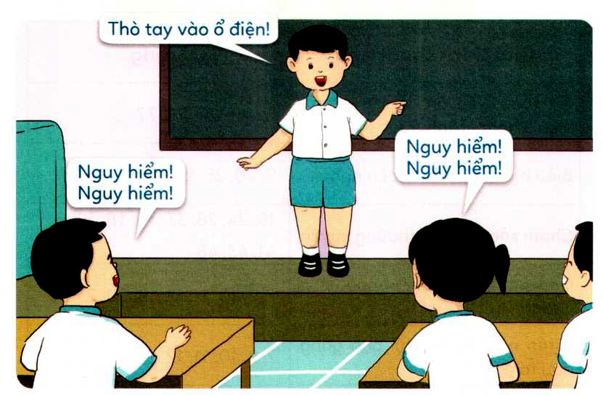
b. Cùng bạn chơi trò An toàn hay nguy hiểm.

Slide 28

Cùng thầy cô giáo và các bạn quan sát các ổ cắm, thiết bị điện trong lớp đã đảm bảo an toàn chưa và báo cho nhà trường.
Nhờ bố mẹ cách sử dụng an toàn một số thiết bị điện trong gia đình.
Thực hiện: Không thò tay, chọc que vào ổ điện; không nghịch dây điện; không lại gần bốt điện, tủ điện, trèo lên cột điện.

Slide 29
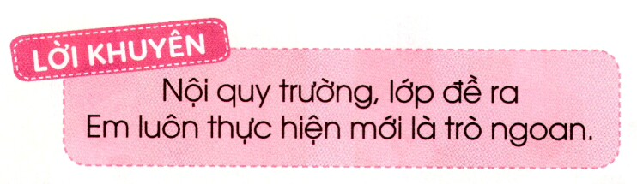

Điện rất cần thiết cho đời
Nhưng cũng nguy hiểm với người đó em
Vậy nên em phải thường xuyên
Phòng tránh điện giật, chớ nên xem thường

Slide 30


